Slide 1
Bridge模式
——多媒体中心 魏强

Slide 2
概念
将抽象与其实现解耦，使它们都可以独立地变化。

Slide 3
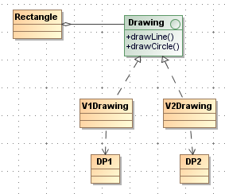
原始需求
编写一个程序，使用两个绘图程序之一绘制矩形。
在实例化矩形时，可以确定是使用绘图程序1还是2进行绘制。
矩形是用两个坐标点来定义的。

Slide 4
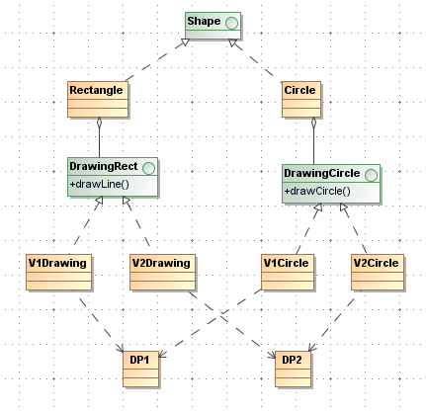
需求变化： 画圆——组合爆炸

Slide 5
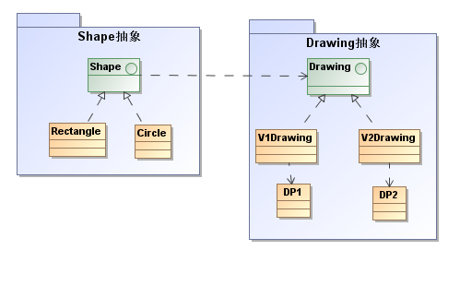
Bridge模式

Slide 6
关键特征
目的：一组实现与一组使用它们的对象分离
问题：一个抽象类的派生必须使用多个实现，但不能出现组合爆炸
效果：实现与使用实现的的对象解耦，提供了可扩展性，客户对象无需关注实现问题

Slide 7
几个重要原则
对象对自己负责
用抽象类表示概念
使用抽象进行封装
可测试：实际上就是模块独立，低耦合。

Slide 8
Q & A

